Slide 1


Slide 2
Überblick
Geschichte
Laufzeitumgebung
Entwicklungsziele
Plattformen
Typisierung
Aufbau
Einsatz
Vorteile
Nachteile
Unterschiede
Syntax
Beispiele

Slide 3
Geschichte
Am 10. Oktober 2011 vorgestellt
Erste Version im November 2013

Slide 4
Laufzeitumgebung
Transcompiler Dart2js
Dart code schneller als java script code

Slide 5
Entwicklungsziele
Flexible Programmiersprache
Leicht erlernbar
Fürs web optimiert

Slide 6
Plattformen
Dart Native
Dart Web

Slide 7
Typisierung
Produktion mode
Checked mode

Slide 8
Aufbau
Schleifen, Funktionen, Klassen, Objekte
DartPad
Main

Slide 9
Einsatz
Geräte, die mit Internet reden
Flutter

Slide 10
Vorteile
Opensource
Großes Unternehmen unterstützt Dart
Leicht erlernbar

Slide 11
Nachteile
Comunity klein ,weil neu
Erstinstallation tückisch

Slide 12
Unterschiede
Einfach lesbar
Groß- und Kleinschreibung wird unterschieden

Slide 13
Beispiel 1
main() { // Ausgabe der Textzeile "Hallo, Welt!" print('Hallo, Welt!'); }

Slide 14
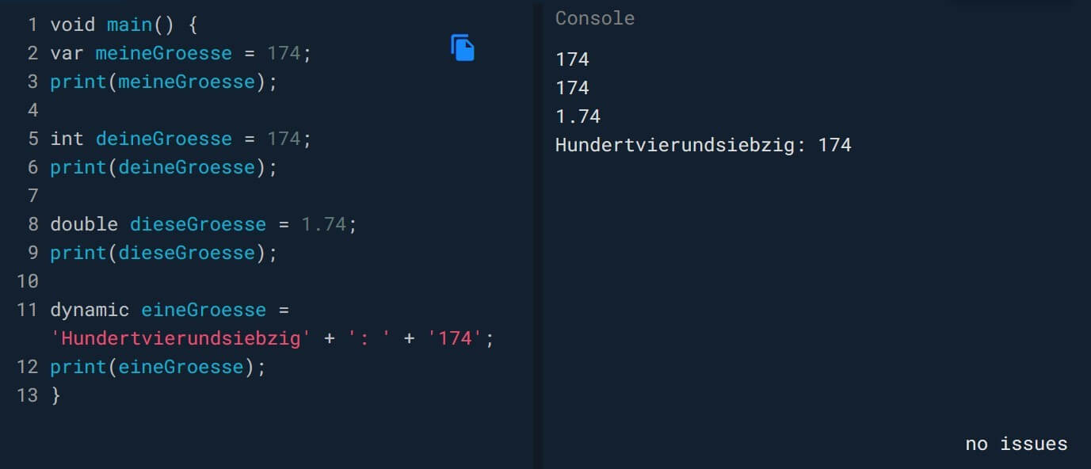
Variablen

Slide 15
Operator-Typ | Bezeichnung | Symbol | Beispiel | Ausgabe
Rechnen | Addition | + | var muster + 2; | 37
 | Substraktion | - | var muster - 2; | 33
 | Multiplikation | * | var muster * 3; | 105
 | Division | / | var muster / 7; | 5
 | Ganzzahl-Division | ~/ | var muster ~/ 7; | 11
 | Erhöhung um | += | var muster += 6; | 41
 | Verminderung um | -= | var muster -= 7; | 28
 | Multiplikation mit | *= | var muster *= 2; | 70
 | Division durch | /= | var muster /= 7; | 5
Vergleichen | Identisch | == | var muster == 35; | True
 | Nicht identisch | != | var muster != 44; | True
 | Kleiner als | < | var muster < 44; | true
 | Kleiner gleich als | <= | var muster <= 33;
 | Größer als | > | 44 > var muster; | True
 | Größer gleich als | >= | var muster>=23;
Verändern | Aufsteigend | ++ | ++var muster; | 36
 | Aufsteigend | ++ | var muster++; | 36
 | Absteigend | -- | --var muster; | 34
 | Absteigend | -- | var muster--; | 34
 | Restwert | % | %var muster%3; | 2
Logik | UND | && | muster1 && muster2 | … und
 | ODER | ll | muster1 ll muster2 | … oder
 | Negation | ! | muster1 ! muster2 | … ist nicht
Bedingungen | Wenn-Dann | ? … : | var y = muster < 34 ? 15 : 10; | 10
 | Wenn-Dann | ? … : | var y = muster < 36 ? 15 : 10; | 15
 | Prüfung auf Null | ?? | var y = muster ?? 9; | 35
 | Prüfung auf Null | ?? | var z = 0 ?? muster; | 35

Slide 16
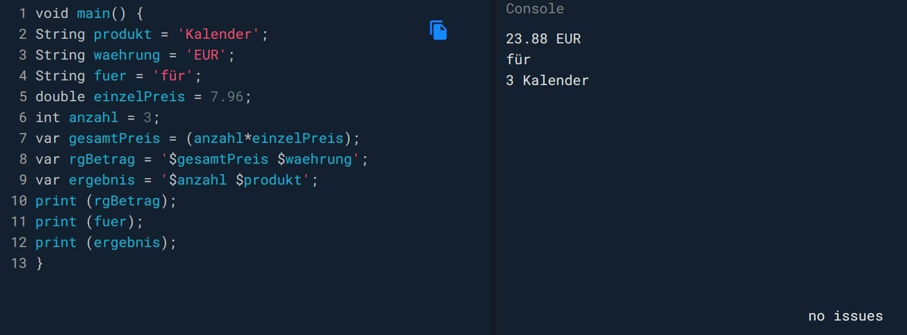
Zahlen

Slide 17
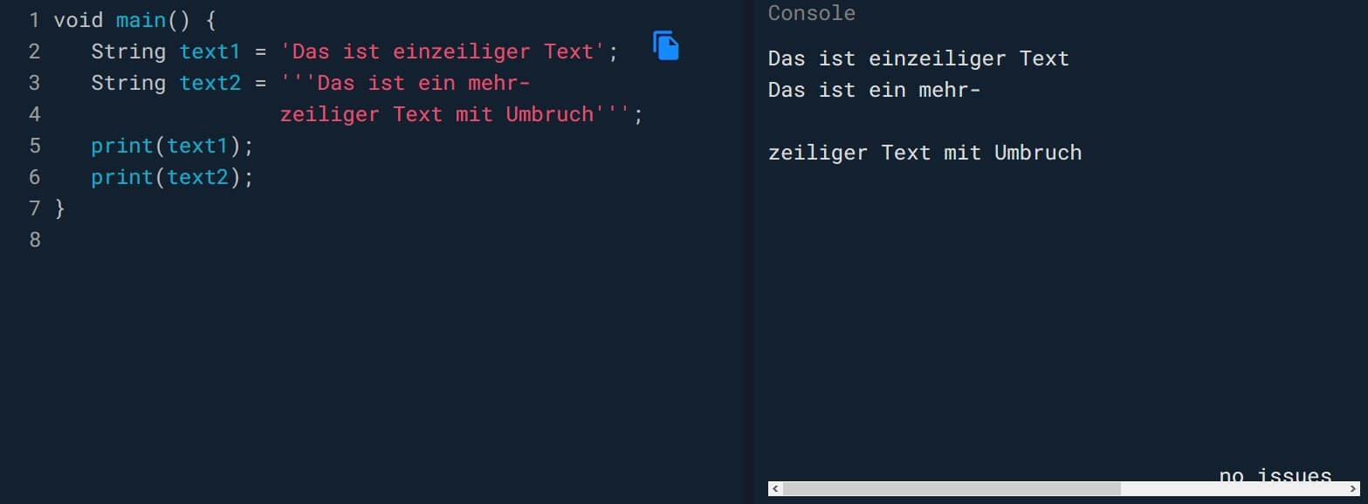
Zeichenfolgen

Slide 18
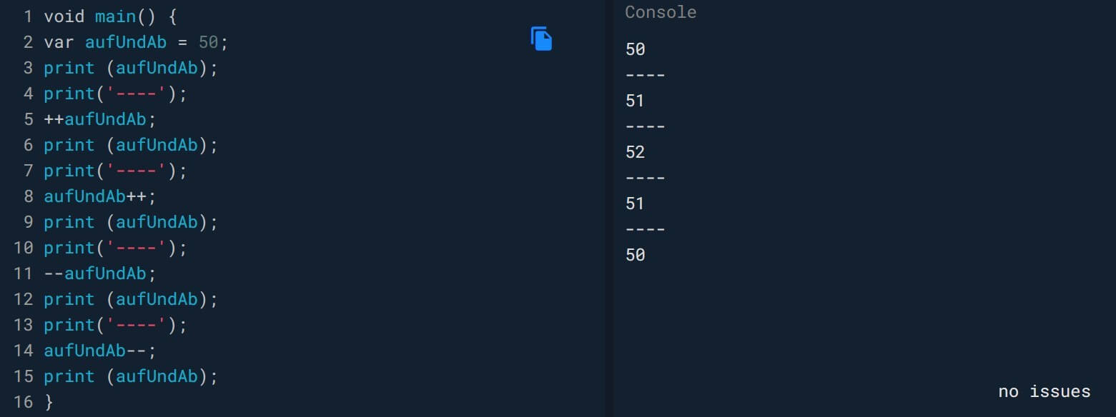
Inkremente und Dekremente

Slide 19
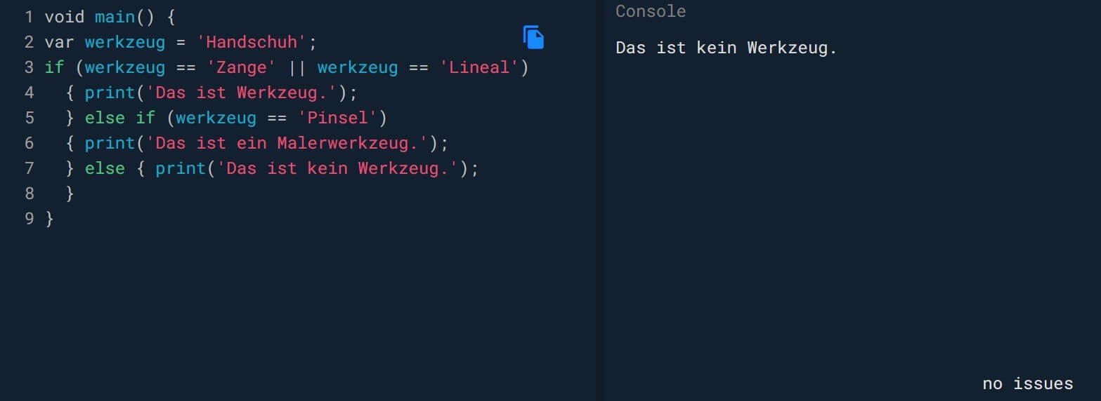
Bedingungen

Slide 20
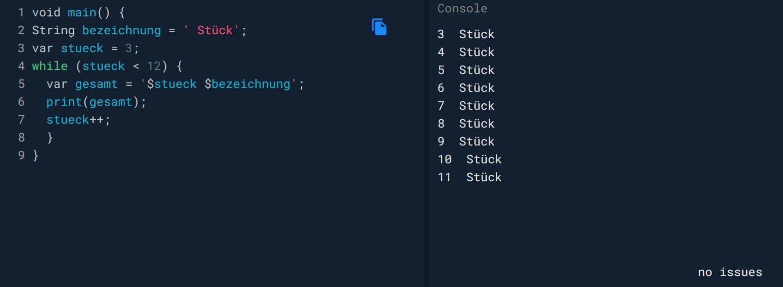
Schleifen

Slide 21
Beispiel 2
// Mathematik-Bibliothek für die Wurzel-Funktion einbinden import 'dart:math' as math; // eine Klasse definieren class Point { // einen Konstruktor über eine syntaktische Besonderheit definieren Point(num this.x, num this.y); // eine Methode double distanceTo(Point other) { methodCalls++; num dx = x - other.x; num dy = y - other.y; return math.sqrt(dx * dx + dy * dy); } // Member-Variablen num x, y; // statische Variable static int methodCalls = 0; } // eine Unterklasse definieren, die von "Point" erbt class ColorPoint extends Point { ColorPoint(x, y, this.color): super(x, y); var color; } main() { Point p = Point(2, 3); Point q = ColorPoint(3, 4, 'rot'); print('Abstand von p nach q = ${p.distanceTo(q)}'); print('Methoden-Aufrufe = ${Point.methodCalls}'); } // Ausgabe: Abstand von p nach q = 1.41421356237; Methoden-Aufrufe = 1

